Slide 1


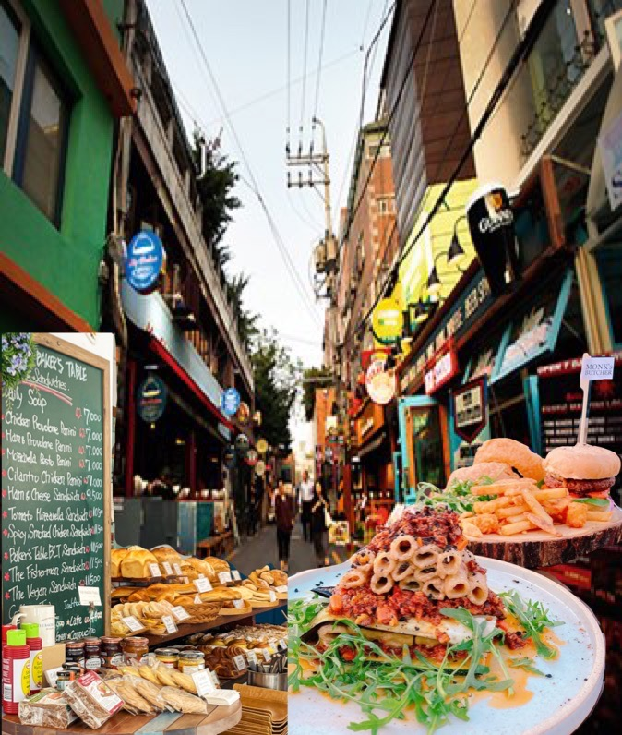
★
@정유경 @김연지 @강창균
#이태원
#이태원 맛집
#맛스타그램
#ITEWON
실제 상권과 인스타그램 맛집의 위치 차이

Slide 2
Page. 01
★
목차
프로젝트
개요
분석 계획
수립
데이터 분석 및 결과
프로젝트
수행 느낀점
프로젝트 배경
프로젝트 목표
분석 환경 및 사용기술
분석 절차 및 UI구성
데이터 구성도
EDA
분석 프로세스
분석 방법
결론 및 시사점
느낀점
Q & A

Slide 3

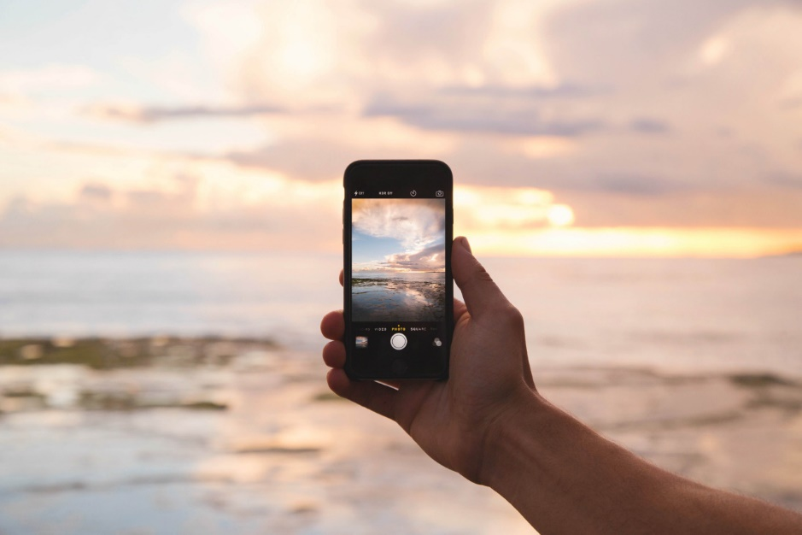

Page. 01
★
프로젝트 배경
INSTAGRAM
tanbab
제목을 입력해 주세요
내일이 올 걸 아는데 난 핸드폰을 놓지 못해 잠은 올 생각이 없대, yeah
다시 인스타그램 인스타그램 하네
잘난 사람 많고 많지 누군 어디를 놀러 갔다지 좋아요는 안 눌렀어
나만 이런 것 같아서 저기 인스타그램 인스타그램 속엔
문제야 문제 온 세상 속에 똑같은 사랑노래가
와닿지 못해 나의 밤 속엔 생각이 너무 많네
복잡해 틈만 나면 바뀌는 게 관둘래 이 놈의 정보화 시대
단단히 잘못됐어 요즘은 아는 게 더 괴로운 것 같은데 ♩
좋아요

Slide 4
Page. 01
★
프로젝트 목표
좋아요

Slide 5
Page. 01
★
분석 환경 및 사용 기술
분석툴
시각화툴
좋아요

Slide 6
Page. 01
★
분석 절차 및 UI 구성
좋아요

Slide 7
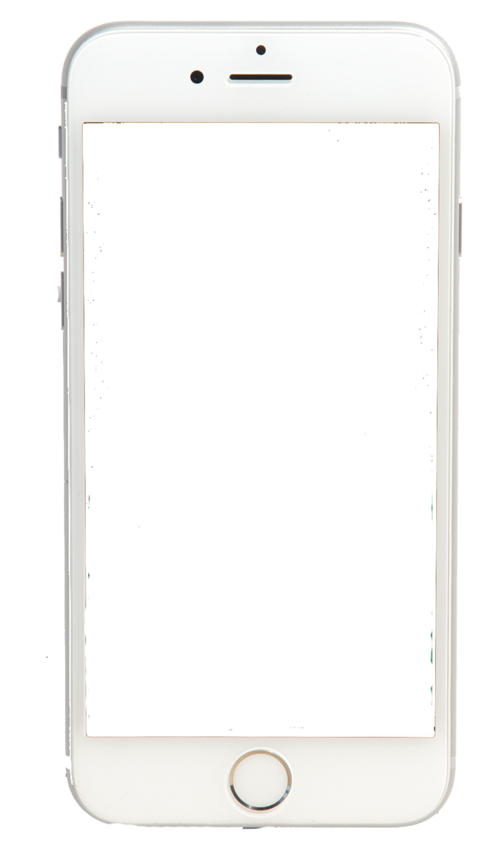

Page. 01
★
데이터 구성도
‘ id ’
인스타 링크
‘ TiTle ’
Write a text here.
ID
Password
Login
‘ word’
피드 내용과
첫번째 댓글 까지 내용
‘ TiTle ’
Write a text here.
좋아요
‘ TiTle ’
Write a text here.

Slide 8
Page. 01
★
EDA
좋아요

Slide 9
Page. 01
★
EDA
◀ www.pptbizcam.co.kr
까칠한 조땡 Follow me
abc123@naver.com
Insert your image
좋아요
#조땡
#ppt디자인
#무료 템플릿
#깔끔한

Slide 10
Page. 01
★
분석 방법
좋아요

Slide 11
Page. 01
★
결론 및 시사점
좋아요

Slide 12
Page. 01
★
느낀점
좋아요

Slide 13


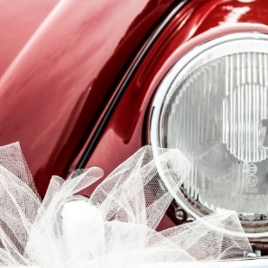
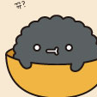
Page. 01
★
INSTAGRAM
팔로잉
내 소식
팔로잉
ABC님이 회원님을 팔로우 하기 시작했습니다.
ABC님이 댓글에서 회원님을 언급했습니다 :
@tanbab 탄밥이의 인스타그램 피피티랍니다~
ABC님이 댓글을 남겼습니다 :
여러분~ 유용한 사용 되세요 ☺♥
공감과 댓글은 사랑입니다.
DEF님이 회원님을 팔로우 하기 시작했습니다.
팔로우

Slide 14

THANK YOU
#메디치
#수고하셨습니다:D

